Slide 1

Supervisar varias
sucursales:
consistencia sin
uniformar
Farmacias Guadalajara
Ver el OA en farmacia.lumbre.lat
1 / 57
Notes:
Objeto de aprendizaje de Lumbre · Farmacias Guadalajara
Enlace: https://farmacia.lumbre.lat/object/fg-a09-04-supervisar-varias-sucursales

Slide 2
Acerca de este OA · 1 de 2
Objetivo
Al terminar, la persona puede planear una visita con datos y contexto, observar sin interrumpir la operación, dar retroalimentación específica, acordar una prioridad con responsable y comparar sucursales usando indicadores ajustados a su volumen, plantilla y servicios.
Supervisar varias sucursales: consistencia sin uniformar
2 / 57
Notes:
Enlace al OA: https://farmacia.lumbre.lat/object/fg-a09-04-supervisar-varias-sucursales

Slide 3
Acerca de este OA · 2 de 2
Descripción
Lección de supervisión para preparar una visita de sucursal, observar trabajo real, conversar con varias personas, acordar una prioridad y comparar tiendas con contexto en lugar de castigar diferencias que explican el entorno.
Autoría: Farmacias Guadalajara
Etiquetas: supervisión · visita de sucursal · coaching · comparación justa · consistencia
Supervisar varias sucursales: consistencia sin uniformar
3 / 57
Notes:
Continuación de «Acerca de este OA» (2 de 2).

Slide 4
Para dominar este tema · 1 de 2
Supervisar varias sucursales tiene una tentación: llevar a cada tienda la solución que funcionó en la anterior. A veces ayuda; muchas veces ignora que cambian el espacio, la afluencia, la plantilla, el surtido y los servicios habilitados. La consistencia no consiste en hacer lo mismo en todas partes, sino en aplicar los mismos criterios y permitir que la ejecución se adapte al contexto.
Supervisar varias sucursales: consistencia sin uniformar
4 / 57

Slide 5
Para dominar este tema · 2 de 2
Una visita útil no es una inspección sorpresa que termina en una lista de faltas: es una conversación con evidencia que termina en una prioridad acordada y un seguimiento. Esta lección enseña a preparar la visita, observar el trabajo real, conversar con varias personas y comparar sin distorsionar. No define el modelo oficial de supervisión de Farmacias Guadalajara ni evalúa personas: eso corresponde a la dirección y a Recursos Humanos.
Supervisar varias sucursales: consistencia sin uniformar
5 / 57
Notes:
Continuación de «Para dominar este tema» (2 de 2).

Slide 6
Para qué sirve una visita · 1 de 3
Una visita de supervisión puede cumplir tres funciones: verificar que se cumplan condiciones críticas, acompañar a que el equipo mejore y aprender de lo que la tienda hace bien. Si solo cumple la primera, se convierte en auditoría y el equipo oculta problemas. Si solo cumple la segunda, puede perderse un riesgo.
Supervisar varias sucursales: consistencia sin uniformar
6 / 57

Slide 7
Para qué sirve una visita · 2 de 3
La mezcla importa: antes de entrar, define qué vas a verificar, qué vas a observar sin interrumpir y qué vas a preguntar. Llega con los datos de la tienda —no para recitarlos, sino para contrastarlos con lo que ves—. Y revisa los compromisos de la visita anterior: si nunca vuelves sobre lo acordado, el equipo aprende que las visitas no dejan consecuencias.
Una visita sin seguimiento es una interrupción con carpeta.
Supervisar varias sucursales: consistencia sin uniformar
7 / 57
Notes:
Continuación de «Para qué sirve una visita» (2 de 3).

Slide 8
Para qué sirve una visita · 3 de 3
Contexto Farmacias Guadalajara
La cadena operaba 3,084 sucursales en 511 ciudades de los 32 estados al segundo trimestre de 2026 (F4, información financiera 2T-2026 citada en la propuesta Lumbre). Con esa dispersión geográfica, ninguna persona puede observar todas las tiendas al mismo tiempo. La supervisión depende de una combinación de datos, visitas y conversaciones. Esa combinación exige criterios comunes: si cada supervisor mide distinto, las cifras no se pueden comparar y las decisiones se vuelven locales sin aprendizaje. La cifra corresponde al 2T-2026 y debe citarse con ese periodo.
Supervisar varias sucursales: consistencia sin uniformar
8 / 57
Notes:
Continuación de «Para qué sirve una visita» (3 de 3).

Slide 9
Tres funciones de una visita y su riesgo · 1 de 2
Función | Qué busca | Riesgo si se hace sola
Verificar | Confirmar condiciones críticas de operación. | El equipo oculta problemas y la visita se vuelve teatro.
Acompañar | Mejorar la práctica con retroalimentación y práctica. | Se pierde de vista un riesgo que requiere corrección inmediata.
Aprender | Detectar qué funciona y por qué. | Se copia una práctica sin entender las condiciones que la hicieron posible.
Supervisar varias sucursales: consistencia sin uniformar
9 / 57
Notes:
Tabla del OA: Tres funciones de una visita y su riesgo
Enlace: https://farmacia.lumbre.lat/object/fg-a09-04-supervisar-varias-sucursales

Slide 10
Tres funciones de una visita y su riesgo · 2 de 2
Función | Qué busca | Riesgo si se hace sola
Acordar | Dejar una prioridad y un responsable. | La visita termina en buenas intenciones sin cambio.
Supervisar varias sucursales: consistencia sin uniformar
10 / 57
Notes:
Tabla del OA: Tres funciones de una visita y su riesgo
Enlace: https://farmacia.lumbre.lat/object/fg-a09-04-supervisar-varias-sucursales

Slide 11
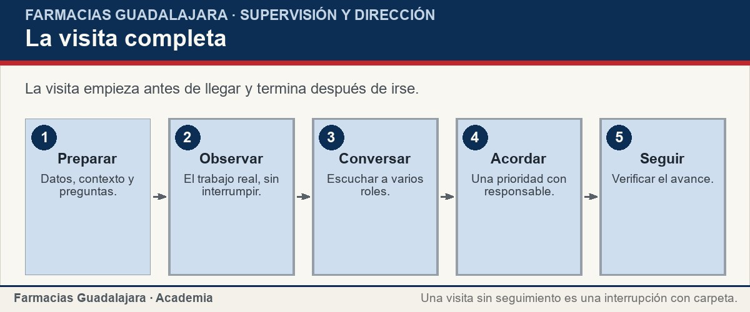
Para qué sirve una visita
La visita empieza antes de llegar y termina después de irse: preparación, observación, conversación, acuerdo y seguimiento.
Ver imagen original en el OA
11 / 57
Notes:
Imagen del OA: assets/fig-visita.jpg
Texto alternativo: Flujo de cinco etapas de una visita de sucursal: preparar, observar, conversar, acordar y dar seguimiento
Pie: La visita empieza antes de llegar y termina después de irse: preparación, observación, conversación, acuerdo y seguimiento.
Enlace: https://farmacia.lumbre.lat/object/fg-a09-04-supervisar-varias-sucursales

Slide 12
Observar el trabajo real, no el montaje · 1 de 2
Cuando una visita se anuncia con semanas de anticipación, la tienda puede preparar una versión de sí misma que no refleja el día normal. Eso no significa que toda visita deba ser sorpresa: la preparación también permite que el equipo esté disponible. Lo que importa es observar el trabajo en condiciones reales, no solo la vitrina.
Supervisar varias sucursales: consistencia sin uniformar
12 / 57

Slide 13
Observar el trabajo real, no el montaje · 2 de 2
Camina la tienda como cliente, mira la fila desde la perspectiva de quien espera, revisa la bodega y el flujo de recepción, y observa cómo se resuelve una duda. No te quedes solo con la persona que te acompaña: habla con quien está en caja, en piso y en recepción. Cada rol ve una parte distinta del mismo sistema.
Y evita corregir en público delante del cliente: la corrección inmediata puede ser necesaria para un riesgo, pero la conversación de mejora va aparte.
Supervisar varias sucursales: consistencia sin uniformar
13 / 57
Notes:
Continuación de «Observar el trabajo real, no el montaje» (2 de 2).

Slide 14
Qué observar y qué preguntar · 1 de 2
Qué observar | Pregunta que ayuda | Señal de alerta
Flujo de clientes y filas | ¿Dónde se detiene la gente y por qué? | La explicación es siempre «falta gente».
Anaquel y bodega | ¿Cómo encuentran un producto y qué hacen si falta? | Se busca en varios lugares sin un criterio.
Recepción y resguardo | ¿Qué pasa cuando algo no coincide con la remisión? | Se mezcla producto sin separar ni documentar.
Atención en mostrador | ¿Cómo verifican que el cliente entendió? | Se responde rápido sin confirmar comprensión.
Supervisar varias sucursales: consistencia sin uniformar
14 / 57
Notes:
Tabla del OA: Qué observar y qué preguntar
Enlace: https://farmacia.lumbre.lat/object/fg-a09-04-supervisar-varias-sucursales

Slide 15
Qué observar y qué preguntar · 2 de 2
Qué observar | Pregunta que ayuda | Señal de alerta
Registro de turno | ¿Qué se anota y quién lo revisa? | Se registra al final de memoria.
Supervisar varias sucursales: consistencia sin uniformar
15 / 57
Notes:
Tabla del OA: Qué observar y qué preguntar
Enlace: https://farmacia.lumbre.lat/object/fg-a09-04-supervisar-varias-sucursales

Slide 16
Observar el trabajo real, no el montaje
Una visita también debe mirar lo que funciona. Si un equipo resolvió una fricción con un recurso simple, pregunta cómo lo hizo y qué condiciones lo permitieron. Esa práctica puede ser útil para otra tienda, pero no se copia tal cual: se adapta. El error es convertir una anécdota en política. Antes de recomendar una práctica, verifica si depende de una persona, de un espacio o de un volumen que otra sucursal no tiene. La pregunta «¿esto funcionaría en una tienda con la mitad de personal?» evita muchas extensiones fallidas.
Supervisar varias sucursales: consistencia sin uniformar
16 / 57

Slide 17
Observar el trabajo real, no el montaje · La visita en cinco etapas · Paso 1 de 5
Prepara con datos y contexto
Revisa indicadores, compromisos anteriores, servicios habilitados y condiciones de la tienda. Llega con preguntas, no con conclusiones.
Supervisar varias sucursales: consistencia sin uniformar
17 / 57
Notes:
Recorrido: La visita en cinco etapas
Paso 1 de 5: Prepara con datos y contexto
Texto del paso: Revisa indicadores, compromisos anteriores, servicios habilitados y condiciones de la tienda. Llega con preguntas, no con conclusiones.
Enlace: https://farmacia.lumbre.lat/object/fg-a09-04-supervisar-varias-sucursales

Slide 18
Observar el trabajo real, no el montaje · La visita en cinco etapas · Paso 2 de 5
Observa sin interrumpir
Mira el flujo real, la fila, el anaquel y la recepción. Toma notas descriptivas, no juicios sobre personas.
Supervisar varias sucursales: consistencia sin uniformar
18 / 57
Notes:
Recorrido: La visita en cinco etapas
Paso 2 de 5: Observa sin interrumpir
Texto del paso: Mira el flujo real, la fila, el anaquel y la recepción. Toma notas descriptivas, no juicios sobre personas.
Enlace: https://farmacia.lumbre.lat/object/fg-a09-04-supervisar-varias-sucursales

Slide 19
Observar el trabajo real, no el montaje · La visita en cinco etapas · Paso 3 de 5
Conversa con varios roles
Escucha a caja, piso, recepción y responsable. Pregunta qué les dificulta el trabajo y qué han intentado.
Supervisar varias sucursales: consistencia sin uniformar
19 / 57
Notes:
Recorrido: La visita en cinco etapas
Paso 3 de 5: Conversa con varios roles
Texto del paso: Escucha a caja, piso, recepción y responsable. Pregunta qué les dificulta el trabajo y qué han intentado.
Enlace: https://farmacia.lumbre.lat/object/fg-a09-04-supervisar-varias-sucursales

Slide 20
Observar el trabajo real, no el montaje · La visita en cinco etapas · Paso 4 de 5
Acuerda una prioridad
Elige una acción concreta, con responsable y fecha. Una lista de diez faltas no produce cambio; una prioridad acordada sí.
Supervisar varias sucursales: consistencia sin uniformar
20 / 57
Notes:
Recorrido: La visita en cinco etapas
Paso 4 de 5: Acuerda una prioridad
Texto del paso: Elige una acción concreta, con responsable y fecha. Una lista de diez faltas no produce cambio; una prioridad acordada sí.
Enlace: https://farmacia.lumbre.lat/object/fg-a09-04-supervisar-varias-sucursales

Slide 21
Observar el trabajo real, no el montaje · La visita en cinco etapas · Paso 5 de 5
Da seguimiento
Verifica el avance en la siguiente visita o por el canal acordado. Reconoce lo que mejoró y ajusta lo que no funcionó.
Supervisar varias sucursales: consistencia sin uniformar
21 / 57
Notes:
Recorrido: La visita en cinco etapas
Paso 5 de 5: Da seguimiento
Texto del paso: Verifica el avance en la siguiente visita o por el canal acordado. Reconoce lo que mejoró y ajusta lo que no funcionó.
Enlace: https://farmacia.lumbre.lat/object/fg-a09-04-supervisar-varias-sucursales

Slide 22
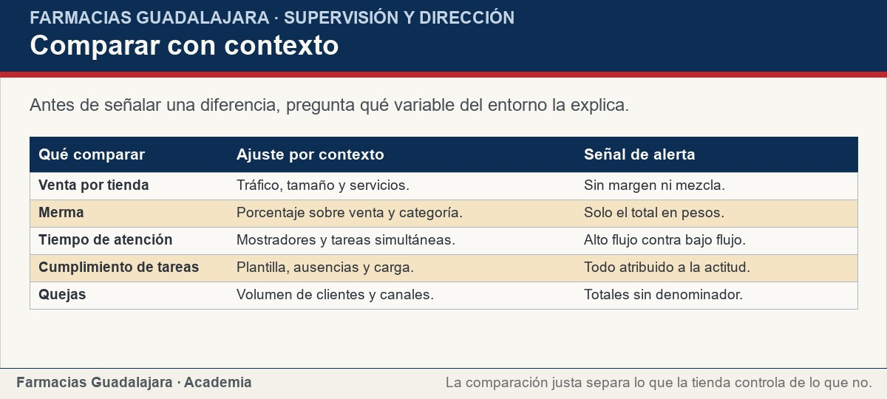
Observar el trabajo real, no el montaje
Comparar no es ordenar de mejor a peor: es entender qué diferencia explica el resultado antes de concluir.
Ver imagen original en el OA
22 / 57
Notes:
Imagen del OA: assets/fig-comparar.jpg
Texto alternativo: Matriz para comparar sucursales con ajustes por volumen, plantilla, espacio y servicios
Pie: Comparar no es ordenar de mejor a peor: es entender qué diferencia explica el resultado antes de concluir.
Enlace: https://farmacia.lumbre.lat/object/fg-a09-04-supervisar-varias-sucursales

Slide 23
Comparar sin distorsionar · 1 de 2
Comparar sucursales es útil si la comparación es justa. La venta total de una tienda grande no se compara con la de una tienda pequeña sin ajustar por tráfico, espacio o plantilla. La merma en pesos no se compara sin considerar el volumen vendido; conviene mirarla como porcentaje de la venta o por categoría.
El tiempo de atención no se compara si una tienda tiene un solo mostrador y otra tiene tres. Antes de señalar una diferencia, pregunta qué variables del contexto podrían explicarla. Si no puedes ajustarlas, usa la comparación para hacer preguntas, no para emitir juicios.
Supervisar varias sucursales: consistencia sin uniformar
23 / 57

Slide 24
Comparar sin distorsionar · 2 de 2
Una comparación honesta distingue lo que la tienda controla de lo que no controla.
Supervisar varias sucursales: consistencia sin uniformar
24 / 57
Notes:
Continuación de «Comparar sin distorsionar» (2 de 2).

Slide 25
Sección
Comparar sin distorsionar · Comparar sin distorsionar en cinco pasos · Paso 1 de 5
Usa la misma definición
Confirma que el indicador se calcula igual en las dos tiendas: mismo numerador, mismo denominador y mismo periodo. Si cambió la fórmula, no compares.
Supervisar varias sucursales: consistencia sin uniformar
25 / 57
Notes:
Recorrido: Comparar sin distorsionar en cinco pasos
Paso 1 de 5: Usa la misma definición
Texto del paso: Confirma que el indicador se calcula igual en las dos tiendas: mismo numerador, mismo denominador y mismo periodo. Si cambió la fórmula, no compares.
Enlace: https://farmacia.lumbre.lat/object/fg-a09-04-supervisar-varias-sucursales

Slide 26
Sección
Comparar sin distorsionar · Comparar sin distorsionar en cinco pasos · Paso 2 de 5
Ajusta por condiciones
Considera tráfico, tamaño, plantilla, servicios y horarios. Una diferencia puede explicarse por el entorno antes que por la ejecución.
Supervisar varias sucursales: consistencia sin uniformar
26 / 57
Notes:
Recorrido: Comparar sin distorsionar en cinco pasos
Paso 2 de 5: Ajusta por condiciones
Texto del paso: Considera tráfico, tamaño, plantilla, servicios y horarios. Una diferencia puede explicarse por el entorno antes que por la ejecución.
Enlace: https://farmacia.lumbre.lat/object/fg-a09-04-supervisar-varias-sucursales

Slide 27
Sección
Comparar sin distorsionar · Comparar sin distorsionar en cinco pasos · Paso 3 de 5
Mira proporciones y rangos
Prefiere porcentajes, tasas o intervalos a los totales absolutos. Un total grande puede ocultar un desempeño proporcionalmente menor.
Supervisar varias sucursales: consistencia sin uniformar
27 / 57
Notes:
Recorrido: Comparar sin distorsionar en cinco pasos
Paso 3 de 5: Mira proporciones y rangos
Texto del paso: Prefiere porcentajes, tasas o intervalos a los totales absolutos. Un total grande puede ocultar un desempeño proporcionalmente menor.
Enlace: https://farmacia.lumbre.lat/object/fg-a09-04-supervisar-varias-sucursales

Slide 28
Sección
Comparar sin distorsionar · Comparar sin distorsionar en cinco pasos · Paso 4 de 5
Revisa la calidad del dato
Busca registros incompletos, periodos distintos o valores atípicos. Una comparación con datos sucios produce una conclusión sucia.
Supervisar varias sucursales: consistencia sin uniformar
28 / 57
Notes:
Recorrido: Comparar sin distorsionar en cinco pasos
Paso 4 de 5: Revisa la calidad del dato
Texto del paso: Busca registros incompletos, periodos distintos o valores atípicos. Una comparación con datos sucios produce una conclusión sucia.
Enlace: https://farmacia.lumbre.lat/object/fg-a09-04-supervisar-varias-sucursales

Slide 29
Sección
Comparar sin distorsionar · Comparar sin distorsionar en cinco pasos · Paso 5 de 5
Valida con observación
Antes de convertir la diferencia en una acción, visita o pregunta. El dato dice qué; la observación ayuda a entender por qué.
Supervisar varias sucursales: consistencia sin uniformar
29 / 57
Notes:
Recorrido: Comparar sin distorsionar en cinco pasos
Paso 5 de 5: Valida con observación
Texto del paso: Antes de convertir la diferencia en una acción, visita o pregunta. El dato dice qué; la observación ayuda a entender por qué.
Enlace: https://farmacia.lumbre.lat/object/fg-a09-04-supervisar-varias-sucursales

Slide 30
Comparaciones frecuentes y su ajuste · 1 de 2
Qué comparar | Ajuste por contexto | Señal de alerta
Venta por tienda | Tráfico, tamaño y servicios. | Se celebra o castiga sin mirar margen ni mezcla.
Merma | Porcentaje sobre venta y por categoría. | Solo se mira el total en pesos.
Tiempo de atención | Número de mostradores y tareas simultáneas. | Se compara una tienda de alto flujo con una de bajo flujo.
Cumplimiento de tareas | Plantilla, ausencias y carga del turno. | Se atribuye todo a la actitud del equipo.
Supervisar varias sucursales: consistencia sin uniformar
30 / 57
Notes:
Tabla del OA: Comparaciones frecuentes y su ajuste
Enlace: https://farmacia.lumbre.lat/object/fg-a09-04-supervisar-varias-sucursales

Slide 31
Comparaciones frecuentes y su ajuste · 2 de 2
Qué comparar | Ajuste por contexto | Señal de alerta
Quejas | Volumen de clientes y canales disponibles. | Se comparan totales sin denominador.
Supervisar varias sucursales: consistencia sin uniformar
31 / 57
Notes:
Tabla del OA: Comparaciones frecuentes y su ajuste
Enlace: https://farmacia.lumbre.lat/object/fg-a09-04-supervisar-varias-sucursales

Slide 32
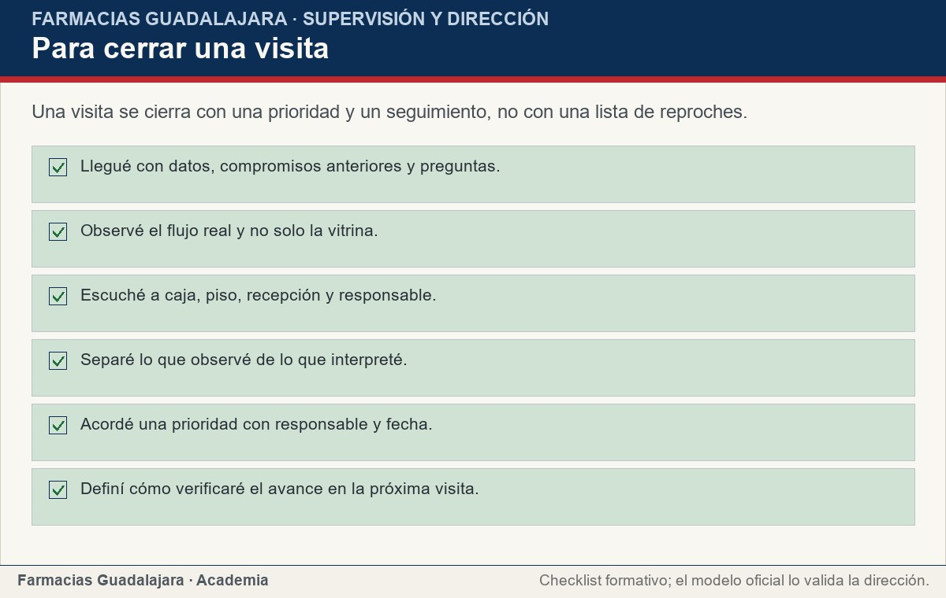
Comparar sin distorsionar
Una visita se cierra con una prioridad, un responsable, una fecha y una forma de verificar; no con una lista de reproches.
Ver imagen original en el OA
32 / 57
Notes:
Imagen del OA: assets/fig-checklist-supervision.jpg
Texto alternativo: Checklist de seis puntos para cerrar una visita de sucursal con una prioridad acordada
Pie: Una visita se cierra con una prioridad, un responsable, una fecha y una forma de verificar; no con una lista de reproches.
Enlace: https://farmacia.lumbre.lat/object/fg-a09-04-supervisar-varias-sucursales

Slide 33
Buenas prácticas generales de farmacia en supervisión · 1 de 4
Una práctica concreta: separa la observación de la interpretación y pide al equipo que explique antes de concluir. El riesgo que previene es la atribución automática: ver una góndola desordenada y concluir «el equipo es descuidado», cuando la causa puede ser una entrega que llegó tarde, una ausencia o un cambio de plano que nadie comunicó.
Supervisar varias sucursales: consistencia sin uniformar
33 / 57

Slide 34
Buenas prácticas generales de farmacia en supervisión · 2 de 4
Preguntar «¿qué pasó aquí?» antes de «¿por qué no lo hiciste?» cambia la conversación y produce información útil. En farmacia, además, la supervisión debe cuidar los límites clínicos: un supervisor no reemplaza al personal de farmacia en la orientación de medicamentos ni debe presionar decisiones de venta que ignoren esos límites.
La consistencia se demuestra en los criterios de seguridad y calidad, no en exigir que todas las tiendas se vean idénticas.
Supervisar varias sucursales: consistencia sin uniformar
34 / 57
Notes:
Continuación de «Buenas prácticas generales de farmacia en supervisión» (2 de 4).

Slide 35
Buenas prácticas generales de farmacia en supervisión · 3 de 4
Alcance de las buenas prácticas
Estas prácticas son criterios generales de farmacia y retail; no son políticas de Farmacias Guadalajara. El modelo de visita, la rúbrica y el registro deben validarse con la dirección. Esta lección no sustituye la evaluación de desempeño de Recursos Humanos ni autoriza sanciones, rankings públicos o comparaciones entre personas.
Supervisar varias sucursales: consistencia sin uniformar
35 / 57
Notes:
Continuación de «Buenas prácticas generales de farmacia en supervisión» (3 de 4).

Slide 36
Buenas prácticas generales de farmacia en supervisión · 4 de 4
Ficha de la lección
Público: supervisión y dirección. Objetivo: preparar una visita, observar trabajo real, acordar una prioridad y comparar con contexto. Fuentes: F15 (buenas prácticas generales de farmacia y retail); F4 (3,084 sucursales, 2T-2026); F1 y F2 (planes y temas de supervisión; documentos no accesibles, solo metadatos); F3 (Manual del Líder de Entrenamiento 2021; no accesible). Consulta: 22-oct-2026. Pendiente de validación: modelo oficial de visita, rúbrica, registro y criterios de comparación con la dirección.
Supervisar varias sucursales: consistencia sin uniformar
36 / 57
Notes:
Continuación de «Buenas prácticas generales de farmacia en supervisión» (4 de 4).

Slide 37
Revisión rápida · 1 de 2
Criterio de avance
Se considera superado con al menos 70% de acierto agregado en las actividades cubiertas.
Actividades cubiertas
• Opción múltiple · fg-a09-04-ex01
• Verdadero o falso · fg-a09-04-ex02
• Completar la frase · fg-a09-04-ex03
• Relacionar · fg-a09-04-ex04
• Clasificar · fg-a09-04-ex05
Supervisar varias sucursales: consistencia sin uniformar
37 / 57
Notes:
Compuerta de avance: Revisión rápida
Umbral declarado: 70%.
No se incluyen puntuaciones de ninguna sesión ni respuestas personales.
Enlace: https://farmacia.lumbre.lat/object/fg-a09-04-supervisar-varias-sucursales

Slide 38
Revisión rápida · 2 de 2
• Ordenar la secuencia · fg-a09-04-ex06
Al superar: Ya puedes visitar una sucursal con evidencia, acordar una prioridad y comparar sin distorsionar.
Si aún no se alcanza: Repasa las funciones de la visita, la diferencia entre observar e interpretar y los ajustes de comparación.
Supervisar varias sucursales: consistencia sin uniformar
38 / 57
Notes:
Continuación de «Revisión rápida» (2 de 2).

Slide 39
Actividad 1 · Opción múltiple
Sección: Ejercicios
Durante una visita ves una góndola desordenada. ¿Cuál es la mejor primera acción?
A) Corregir a la persona delante del cliente.
B) Anotar lo observado y preguntar al equipo qué pasó antes de concluir.
C) Pedir un reporte escrito de inmediato.
D) Comparar la tienda con otra y señalar la diferencia en la reunión.
Supervisar varias sucursales: consistencia sin uniformar
39 / 57
Notes:
Solución: B) Anotar lo observado y preguntar al equipo qué pasó antes de concluir.
Explicación: Primero se describe y se pregunta; la causa puede ser una entrega tardía, una ausencia o un cambio de plano. Corregir en público daña la conversación y no garantiza entender el problema.
Evidencia: La lección pide separar observación de interpretación y preguntar antes de concluir.
Enlace al OA: https://farmacia.lumbre.lat/object/fg-a09-04-supervisar-varias-sucursales

Slide 40
Actividad 2 · Verdadero o falso
Sección: Ejercicios
Comparar la venta total de dos sucursales sin ajustar por tráfico, tamaño o plantilla es una comparación justa.
A) Verdadero
B) Falso
Supervisar varias sucursales: consistencia sin uniformar
40 / 57
Notes:
Solución: Falso
Explicación: La venta total depende del contexto. Sin ajuste, la comparación puede atribuir a la tienda una diferencia que explica su entorno.
Evidencia: La lección enumera ajustes por tráfico, tamaño, servicios y plantilla antes de comparar.
Enlace al OA: https://farmacia.lumbre.lat/object/fg-a09-04-supervisar-varias-sucursales

Slide 41
Actividad 3 · Completar la frase
Sección: Ejercicios
Una visita debe cerrarse con una prioridad acordada, un responsable y una fecha de ___.
Supervisar varias sucursales: consistencia sin uniformar
41 / 57
Notes:
Solución: seguimiento
Explicación: Sin seguimiento, la visita se convierte en una interrupción sin consecuencia y el equipo deja de creer en los acuerdos.
Evidencia: La quinta etapa de la visita es dar seguimiento y verificar el avance.
Enlace al OA: https://farmacia.lumbre.lat/object/fg-a09-04-supervisar-varias-sucursales

Slide 42
Actividad 4 · Relacionar · 1 de 2
Sección: Ejercicios
Relaciona cada etapa de la visita con su propósito.
Columna A
1. Preparar
2. Observar
3. Conversar
4. Acordar
Columna B
A) Ver el trabajo real sin interrumpir
B) Escuchar a varios roles
Supervisar varias sucursales: consistencia sin uniformar
42 / 57
Notes:
Solución: Preparar → Llegar con datos y preguntas
Observar → Ver el trabajo real sin interrumpir
Conversar → Escuchar a varios roles
Acordar → Elegir una prioridad con responsable
Evidencia: El step_reveal de la visita define el propósito de cada etapa.
Enlace al OA: https://farmacia.lumbre.lat/object/fg-a09-04-supervisar-varias-sucursales

Slide 43
Actividad 4 · Relacionar · 2 de 2
C) Elegir una prioridad con responsable
D) Llegar con datos y preguntas
Supervisar varias sucursales: consistencia sin uniformar
43 / 57
Notes:
Continuación de «Actividad 4 · Relacionar» (2 de 2).

Slide 44
Actividad 5 · Clasificar · 1 de 2
Sección: Ejercicios
Clasifica cada elemento según su fuente en la visita.
Categorías
• Dato
• Observación
• Conversación
1. Porcentaje de pedidos completos del mes.
2. Tiempo de espera registrado en el reporte.
3. La fila se detiene cuando falta un producto.
Supervisar varias sucursales: consistencia sin uniformar
44 / 57
Notes:
Solución: 1. Porcentaje de pedidos completos del mes. → Dato
2. Tiempo de espera registrado en el reporte. → Dato
3. La fila se detiene cuando falta un producto. → Observación
4. El anaquel tiene espacios vacíos sin señalización. → Observación
5. «Buscamos el producto en dos lugares antes de encontrarlo». → Conversación
6. «Cuando llega una entrega grande, no alcanza el espacio». → Conversación
Evidencia: La lección pide triangular datos, observación y voz del equipo.
Enlace al OA: https://farmacia.lumbre.lat/object/fg-a09-04-supervisar-varias-sucursales

Slide 45
Actividad 5 · Clasificar · 2 de 2
4. El anaquel tiene espacios vacíos sin señalización.
5. «Buscamos el producto en dos lugares antes de encontrarlo».
6. «Cuando llega una entrega grande, no alcanza el espacio».
Clasifica cada elemento en una de las categorías.
Supervisar varias sucursales: consistencia sin uniformar
45 / 57
Notes:
Continuación de «Actividad 5 · Clasificar» (2 de 2).

Slide 46
Actividad 6 · Ordenar la secuencia
Sección: Ejercicios
Ordena las etapas de una visita de sucursal.
A) Observar el trabajo real.
B) Conversar con varios roles.
C) Acordar una prioridad con responsable.
D) Dar seguimiento y verificar.
E) Preparar datos, compromisos y contexto.
Supervisar varias sucursales: consistencia sin uniformar
46 / 57
Notes:
Solución: Preparar datos, compromisos y contexto. → Observar el trabajo real. → Conversar con varios roles. → Acordar una prioridad con responsable. → Dar seguimiento y verificar.
Explicación: La preparación informa la observación; la conversación informa el acuerdo; el seguimiento cierra el ciclo.
Evidencia: El step_reveal «La visita en cinco etapas» sigue esa secuencia.
Enlace al OA: https://farmacia.lumbre.lat/object/fg-a09-04-supervisar-varias-sucursales

Slide 47
Actividad 7 · Reflexión
Sección: Ejercicios
Recuerda la última visita que hiciste o recibiste. ¿Terminó con una prioridad acordada y seguimiento? ¿Qué cambiarías para que la siguiente produzca una mejora observable?
Pregunta abierta · las respuestas personales no se incluyen en esta exportación.
Supervisar varias sucursales: consistencia sin uniformar
47 / 57
Notes:
Reflexión del OA: Recuerda la última visita que hiciste o recibiste. ¿Terminó con una prioridad acordada y seguimiento? ¿Qué cambiarías para que la siguiente produzca una mejora observable?
No se exportan respuestas personales.
Enlace: https://farmacia.lumbre.lat/object/fg-a09-04-supervisar-varias-sucursales

Slide 48
Juegos · Memoria de la supervisión
Cara A | Cara B
Preparar | Datos y preguntas
Observar | Trabajo real
Acordar | Una prioridad
Seguimiento | Verificar el avance
Supervisar varias sucursales: consistencia sin uniformar
48 / 57
Notes:
Tabla del OA: Juegos · Memoria de la supervisión
Enlace: https://farmacia.lumbre.lat/object/fg-a09-04-supervisar-varias-sucursales

Slide 49
Juegos · Memoria de la supervisión · Cómo practicar
Este es el contenido estático del juego. Para emparejar las cartas y practicar la interacción, abre el OA.
Abrir el juego en el OA
Supervisar varias sucursales: consistencia sin uniformar
49 / 57
Notes:
Juego de memoria: Juegos · Memoria de la supervisión
Enlace: https://farmacia.lumbre.lat/object/fg-a09-04-supervisar-varias-sucursales

Slide 50
Juegos · Tarjetas de visita y comparación · Tarjeta 1 de 4
Pregunta
¿Cuáles son las tres funciones de una visita?
Supervisar varias sucursales: consistencia sin uniformar
50 / 57
Notes:
Anverso: ¿Cuáles son las tres funciones de una visita?
Reverso: Verificar, acompañar y aprender; además, acordar una prioridad.
Enlace: https://farmacia.lumbre.lat/object/fg-a09-04-supervisar-varias-sucursales

Slide 51
Juegos · Tarjetas de visita y comparación · Tarjeta 1 de 4 · Respuesta
Respuesta
Verificar, acompañar y aprender; además, acordar una prioridad.
Supervisar varias sucursales: consistencia sin uniformar
51 / 57
Notes:
Respuesta de la tarjeta 1.

Slide 52
Juegos · Tarjetas de visita y comparación · Tarjeta 2 de 4
Pregunta
¿Qué significa comparar con contexto?
Supervisar varias sucursales: consistencia sin uniformar
52 / 57
Notes:
Anverso: ¿Qué significa comparar con contexto?
Reverso: Ajustar por tráfico, tamaño, plantilla, servicios y condiciones antes de concluir.
Enlace: https://farmacia.lumbre.lat/object/fg-a09-04-supervisar-varias-sucursales

Slide 53
Juegos · Tarjetas de visita y comparación · Tarjeta 2 de 4 · Respuesta
Respuesta
Ajustar por tráfico, tamaño, plantilla, servicios y condiciones antes de concluir.
Supervisar varias sucursales: consistencia sin uniformar
53 / 57
Notes:
Respuesta de la tarjeta 2.

Slide 54
Juegos · Tarjetas de visita y comparación · Tarjeta 3 de 4
Pregunta
¿Qué hago si veo un problema durante la visita?
Supervisar varias sucursales: consistencia sin uniformar
54 / 57
Notes:
Anverso: ¿Qué hago si veo un problema durante la visita?
Reverso: Atender un riesgo inmediato si existe; después describir, preguntar y acordar una acción.
Enlace: https://farmacia.lumbre.lat/object/fg-a09-04-supervisar-varias-sucursales

Slide 55
Juegos · Tarjetas de visita y comparación · Tarjeta 3 de 4 · Respuesta
Respuesta
Atender un riesgo inmediato si existe; después describir, preguntar y acordar una acción.
Supervisar varias sucursales: consistencia sin uniformar
55 / 57
Notes:
Respuesta de la tarjeta 3.

Slide 56
Juegos · Tarjetas de visita y comparación · Tarjeta 4 de 4
Pregunta
¿Cómo cierro una visita?
Supervisar varias sucursales: consistencia sin uniformar
56 / 57
Notes:
Anverso: ¿Cómo cierro una visita?
Reverso: Con una prioridad, un responsable, una fecha y una forma de verificar el avance.
Enlace: https://farmacia.lumbre.lat/object/fg-a09-04-supervisar-varias-sucursales

Slide 57
Juegos · Tarjetas de visita y comparación · Tarjeta 4 de 4 · Respuesta
Respuesta
Con una prioridad, un responsable, una fecha y una forma de verificar el avance.
Supervisar varias sucursales: consistencia sin uniformar
57 / 57
Notes:
Respuesta de la tarjeta 4.

